Slide 1


UBND THÀNH PHỐ THỦ DẦU MỘT
TRƯỜNG TIỂU HỌC PHÚ THỌ
Chào mừng Quý thầy, cô về dự giờ thăm lớp 2.2
Ngày 23 tháng 10 năm 2024
Trình bày: Nguyễn Hữu Hồng

Slide 2

BÀI 11: CÁI TRỐNG TRƯỜNG EM
Thứ tư, ngày 23 tháng 10 năm 2024
Tiếng Việt

Slide 3





Thứ tư, ngày 23 tháng 10 năm 2024
Tiếng Việt
Khởi động

Slide 4

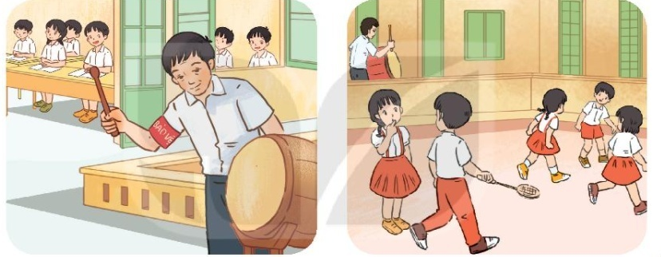
Thứ tư, ngày 23 tháng 10 năm 2024
Tiếng Việt
Đọc: Cái trống trường em (Tiết 1)

Slide 5
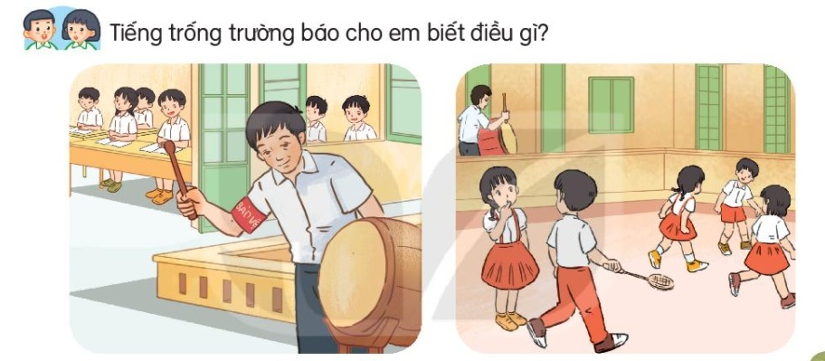
Thứ tư, ngày 23 tháng 10 năm 2024
Tiếng Việt
Đọc: Cái trống trường em (Tiết 1)
Báo đã đến giờ vào lớp, báo giờ ra chơi......

Slide 6
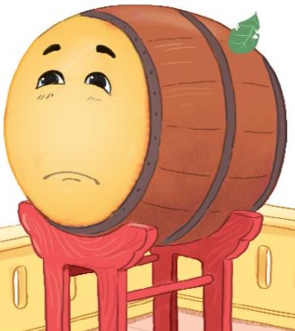
Cái trống trường em
Cái trống trường em
Mùa hè cũng nghỉ
Suốt ba tháng liền
Trống nằm ngẫm nghĩ.
Buồn không hả trống
Trong những ngày hè
Bọn mình đi vắng
Chỉ còn tiếng ve?
Cái trống lặng im
Nghiêng đầu trên giá
Chắc thấy chúng em
Nó mừng vui quá!
Kìa trống đang gọi
Tùng! Tùng! Tùng! Tùng...
Vào năm học mới
Rộn vang tưng bừng.
Đọc mẫu
Notes:
Bài giảng thiết kế bởi: Hương Thảo - tranthao121006@gmail.com

Slide 7
Cái trống trường em
Cái trống trường em
Mùa hè cũng nghỉ
Suốt ba tháng liền
Trống nằm ngẫm nghĩ.
Buồn không hả trống
Trong những ngày hè
Bọn mình đi vắng
Chỉ còn tiếng ve?
Cái trống lặng im
Nghiêng đầu trên giá
Chắc thấy chúng em
Nó mừng vui quá!
Kìa trống đang gọi
Tùng! Tùng! Tùng! Tùng...
Vào năm học mới
Rộn vang tưng bừng.
Đọc nối tiếp câu
Notes:
Bài giảng thiết kế bởi: Hương Thảo - tranthao121006@gmail.com

Slide 8
Từ khó:
Thứ tư, ngày 23 tháng 10 năm 2024
Tiếng Việt
Đọc: Cái trống trường em (Tiết 1)
Liền
Nằm
Lặng im
Năm học
Nghỉ
Ngẫm nghĩ
Nghiêng
Tưng bừng

Slide 9
Cái trống trường em
Cái trống trường em
Mùa hè cũng nghỉ
Suốt ba tháng liền
Trống nằm ngẫm nghĩ.
Buồn không hả trống
Trong những ngày hè
Bọn mình đi vắng
Chỉ còn tiếng ve?
Cái trống lặng im
Nghiêng đầu trên giá
Chắc thấy chúng em
Nó mừng vui quá!
Kìa trống đang gọi
Tùng! Tùng! Tùng! Tùng...
Vào năm học mới
Rộn vang tưng bừng.
Đọc nối tiếp câu

Slide 10
Luyện đọc câu.
Thứ tư, ngày 23 tháng 10 năm 2024
Tiếng Việt
Đọc: Cái trống trường em (Tiết 1)
Tùng! Tùng! Tùng! Tùng...
Chú ý: cách ngắt nhịp thơ 2/2 hoặc 1/3

Slide 11

Cái trống trường em
Cái trống trường em
Mùa hè cũng nghỉ
Suốt ba tháng liền
Trống nằm ngẫm nghĩ.
Buồn không hả trống
Trong những ngày hè
Bọn mình đi vắng
Chỉ còn tiếng ve?
Cái trống lặng im
Nghiêng đầu trên giá
Chắc thấy chúng em
Nó mừng vui quá!
Kìa trống đang gọi
Tùng! Tùng! Tùng! Tùng...
Vào năm học mới
Rộn vang tưng bừng.
1
3
2
4
Đọc đoạn nối tiếp

Slide 12


Thứ tư, ngày 23 tháng 10 năm 2024
Tiếng Việt
Đọc: Cái trống trường em (Tiết 1)
GIẢI NGHĨA TỪ
ngẫm nghĩ
nghĩ đi nghĩ lại kĩ càng
Notes:
Bài giảng thiết kế bởi: Hương Thảo - tranthao121006@gmail.com

Slide 13
Cái trống trường em
Cái trống trường em
Mùa hè cũng nghỉ
Suốt ba tháng liền
Trống nằm ngẫm nghĩ.
Buồn không hả trống
Trong những ngày hè
Bọn mình đi vắng
Chỉ còn tiếng ve?
Cái trống lặng im
Nghiêng đầu trên giá
Chắc thấy chúng em
Nó mừng vui quá!
Kìa trống đang gọi
Tùng! Tùng! Tùng! Tùng...
Vào năm học mới
Rộn vang tưng bừng.
Luyện đọc nhóm 4

Slide 14
Cái trống trường em
Cái trống trường em
Mùa hè cũng nghỉ
Suốt ba tháng liền
Trống nằm ngẫm nghĩ.
Buồn không hả trống
Trong những ngày hè
Bọn mình đi vắng
Chỉ còn tiếng ve?
Cái trống lặng im
Nghiêng đầu trên giá
Chắc thấy chúng em
Nó mừng vui quá!
Kìa trống đang gọi
Tùng! Tùng! Tùng! Tùng...
Vào năm học mới
Rộn vang tưng bừng.
Đọc toàn bài

Slide 15

Thứ tư, ngày 23 tháng 10 năm 2024
Tiếng Việt
Đọc: Cái trống trường em (Tiết 1)
1. Bạn học sinh kể gì về trống trường trong những ngày hè?
Cảm xúc của trống trường khi các bạn học sinh nghỉ hè.

Slide 16
Thứ tư, ngày 23 tháng 10 năm 2024
Tiếng Việt
Đọc: Cái trống trường em (Tiết 1)
2. Tiếng trống trường trong khổ thơ cuối báo hiệu điều gì?
Báo hiệu bước vào năm học mới.

Slide 17
Thứ tư, ngày 23 tháng 10 năm 2024
Tiếng Việt
Đọc: Cái trống trường em (Tiết 1)
3. Khổ thơ nào cho thấy bạn học sinh trò chuyện với trống trường như người bạn?
Khổ thơ thứ hai.

Slide 18
Thứ tư, ngày 23 tháng 10 năm 2024
Tiếng Việt
Đọc: Cái trống trường em (Tiết 1)
4. Em thấy tình cảm của bạn học sinh đối với trống trường như thế nào?
Bạn học sinh rất yêu quý trống trường.

Slide 19

CỦNG CỐ BÀI HỌC

Slide 20
CẢM ƠN
QUÝ THẦY, CÔ ĐÃ LẮNG NGHE

